Slide 1
Министерство образования, науки и молодежной политики
Краснодарского края
Государственное бюджетное профессиональное учреждение Краснодарского края «Апшеронский лесхоз-техникум» ГБПОУ КК «АЛХТ»
ОТЧЕТ
О реализации проекта (КИП-2017) по теме «Модель профессиональной ориентации, предпрофильной подготовки и профильного обучения школьников на основе сетевого взаимодействия школа-техникум-вуз-социальные партнеры» в ГБПОУ КК «АЛХТ»
Гогошидзе Л.А., заместитель директора по УМР
ГБПОУ КК «АЛХТ», руководитель КИП

Slide 2
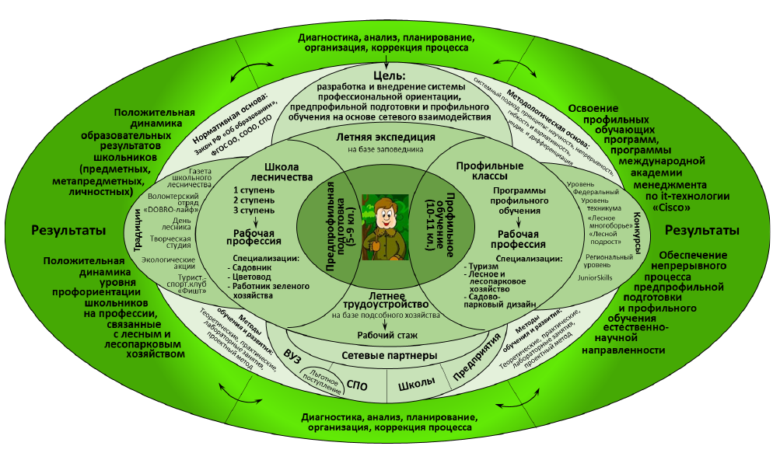
Модель профессиональной ориентации школьников
в Апшеронском лесхоз-техникуме
Цель проекта: разработка и внедрение системы профессиональной ориентации, предпрофильной подготовки и профильного обучения школьников на основе сетевого взаимодействия.

Slide 3
Задачи отчетного периода:
1.
Обеспечить психолого-педагогические условия профессиональной ориентации, предпрофильной подготовки и профильного обучения школьников на основе сетевого взаимодействия;
4.
Создание на базе ГБПОУ КК «АЛХТ» «точки притяжения» посредством реализации программ профильной летней смены «Лесная экспедиция», программы профильной смены лагеря труда и отдыха «Лесоведы» и краткосрочной практико-ориентированной программы «Каникулы с АЛХТ».
5.
Продолжить организацию сотрудничества с СПО, ВУЗами Краснодарского края и социальными партнерами по теме проекта.
2.
3.
Продолжить формирование локальной нормативной базы КИП, разработку методического обеспечения профессиональной ориентации, предпрофильной подготовки и профильного обучения школьников на основе сетевого взаимодействия;
Продолжить реализацию на базе ГБПОУ КК «АЛХТ» программ предпрофильной подготовки «Лесной университет» и профильного обучения школьников «Биология».

Slide 4
Модель профессиональной ориентации, предпрофильной подготовки и профильного обучения школьников на основе сетевого взаимодействия школа-техникум-вуз-социальные партнеры
Новизна проекта в синергетическом подходе к моделированию сетевого взаимодействия, в определении эффектов для социальных партнеров и формировании основных направлений в деятельности по профессиональному самоопределению учащихся.
Педагогическая задача нашего проекта – разработать и реализовать такие подходы и принципы, формы и виды работы, которые эту деятельность сделали бы интересной, увлекающей и современной, а также основанной на заинтересованности социальных партнеров.

Slide 5
Измерение и оценка качества инновации
Критерии оценки
Объем реализации плана мероприятий
Повышение уровня профессиональной компетенции педагогов
Формирование единой образовательной среды между участниками социального взаимодействия, обеспечение преемственности форм, технологий обучения
Создание комплекса методических рекомендаций, методических разработок, программ предпрофильного и профильного обучения, дополнительных общеобразовательных общеразвивающих программ
Повышение престижа рабочих профессий среди учащихся школы
Осуществление информационного обеспечения инновационной деятельности, описание работы и транслирование в СМИ
Формирование локальной базы, адекватно отражающей и описывающей процессы и формы в ходе реализации проекта

Slide 6
Профориентационная деятельность в Апшеронском лесхоз-техникуме предусматривает:
организацию предпрофильного и профильного обучения на базе техникума;
реализацию дополнительных общеобразовательных общеразвивающих программам на базе техникума;
летние профильные смены на базе техникума;
реализацию краткосрочных профориентационных программ в период каникул на базе техникума;
разовые событийные профориентационные мероприятия, которые позволяют познакомить обучающихся с той или иной профессией не напрямую, а в увлекательной, активной игровой форме и получить практический опыт;
трудовые профильные смены на базе техникума.
организацию предпрофильного и профильного обучения на базе техникума;
реализацию дополнительных общеобразовательных общеразвивающих программам на базе техникума;
летние профильные смены на базе техникума;
реализацию краткосрочных профориентационных программ в период каникул на базе техникума;
разовые событийные профориентационные мероприятия, которые позволяют познакомить обучающихся с той или иной профессией не напрямую, а в увлекательной, активной игровой форме и получить практический опыт;
трудовые профильные смены на базе техникума.

Slide 7
Направления деятельности КИП в 2020 году
в Ашеронском лесхоз-техникуме
Методическая деятельность
Теоретическая
деятельность
Разработка нормативных документов (программы, положения)
Трансляционная деятельность
Выступления на конференциях и семинарах различных уровней, публикация в СМИ
Практическая деятельность
Организация и проведение семинаров, конференций и т.д.
Реализация краткосрочных и долгосрочных программ, проведение мастер-классов, организация профильных смен, событийный туризм

Slide 8
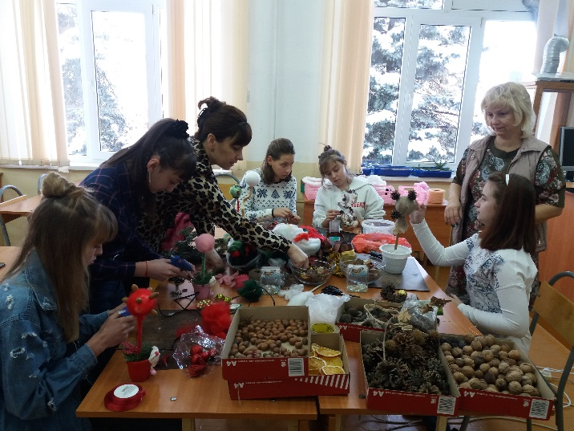
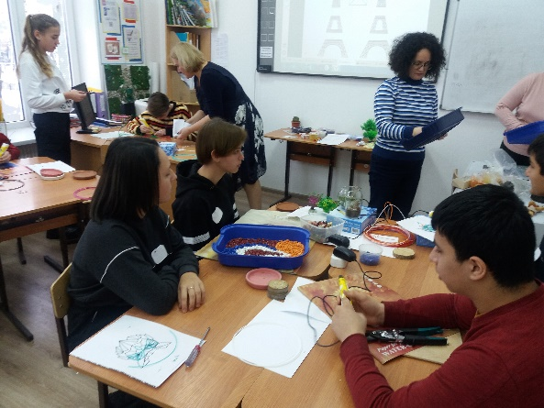
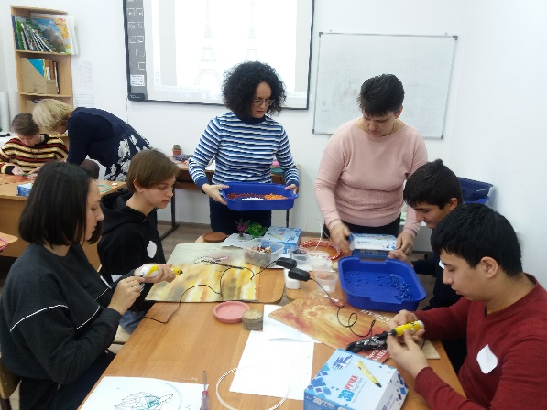
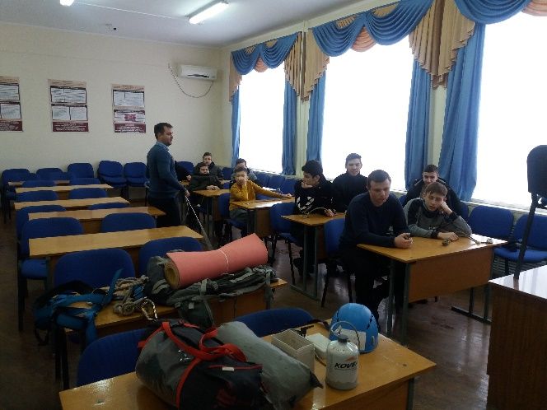
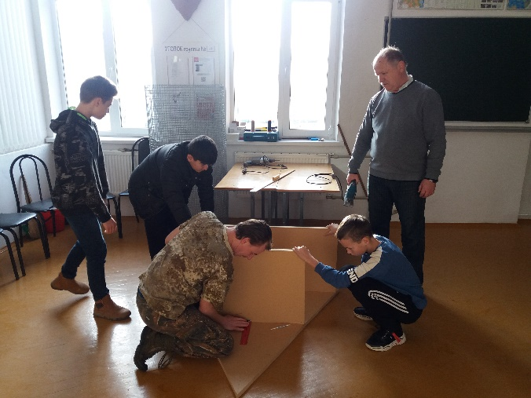
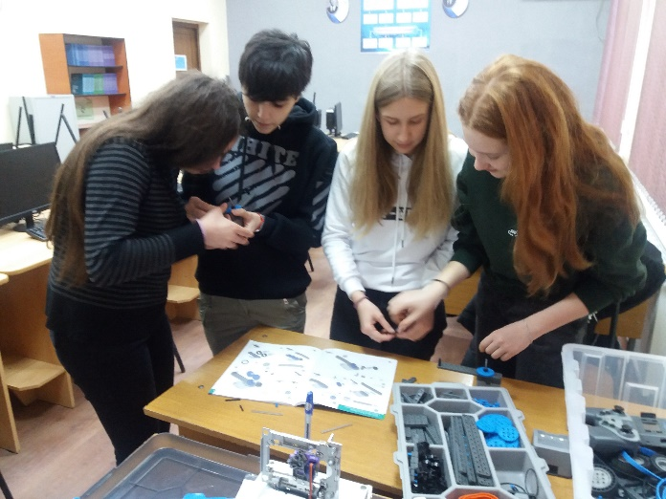
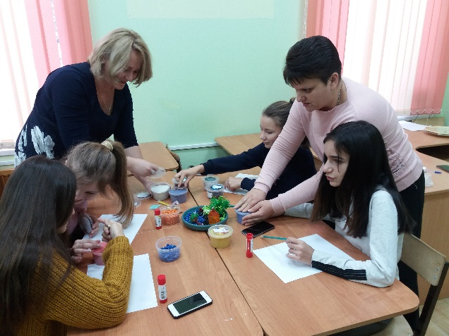
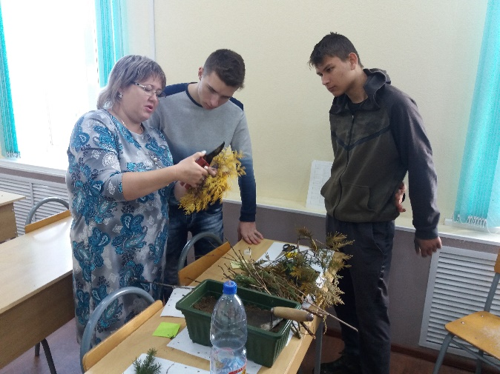
Теоретическая и практическая деятельность
Разработана и проведена актуальная краткосрочная практико-ориентированная программа «Каникулы с АЛХТ»
(Зимние каникулы -2020)

Slide 9
Методическая деятельность
Проведен зональный семинар для профессиональных образовательных учреждений по теме «Реализация модели профессиональной ориентации предпрофильной подготовки и профильного обучения на основе сетевого взаимодействия школа-техникум-ВУЗ-социальные партнеры». Формат проведения-дистанционный
Разработаны «Методические рекомендации для профессиональных образовательных организаций по проведению профильных смен в каникулярное время»

Slide 10
Трансляционная деятельность
Представлен опыт работы КИП на II научно-практической конференции «Реализация агротехнической направленности обучения: модели, ресурсы, возможности сетевого взаимодействия»
Преподаватели ГБПОУ КК «АЛХТ»в качестве тематических партнеров принимали участие в профильной смене для членов школьных лесничеств в ФГБОУ ВДЦ «Орленок» (Организатор-Федеральное агентство лесного хозяйства (Рослесхоз), Министерство природных ресурсов и экологии Российской Федерации)
Преподаватели специальности «Лесное и лесопарковое хозяйство», (участники КИП) являлись организаторами программных мероприятий в профильной смене «Эколог Кубани», проводимом ГБУ ДПО Краснодарского края «Эколого-биологический центр»

Slide 11
Результативность реализации проекта за 3 года
Диагностическая деятельность
Проведены диагностики и мониторинги:
Методическая деятельность
Проведено 2 краевых мероприятия:
Трансляционная деятельность
Результаты деятельности площадки размещаются на официальном сайте техникума в специальной вкладке, а также в разделе «блог», где публикуются новости. Также всех события техникума, в том числе и КИП, находят отражение в социальных сетях Facebook, ВК, Инстаграмм, Одноклассники на официальных страничках техникума (13 публикаций в официальных СМИ).
Теоретическая деятельность
Практическая деятельность
диагностика преподавателей на готовность работать в режиме инновационной площадки;
мониторинг профессиональной ориентации школьников;
диагностика родителей обучающихся на сформированность у обучающихся профессиональных предпочтений.
Сформирована нормативная база реализации проекта:
заключены договоры и соглашения о сетевом взаимодействии с управлением образования МО Апшеронский район, школами Апшеронского района, ЧУ НПЦ «НАБУ-Кавказ» (18 договоров);
разработаны мониторинг профессиональной направленности школьников общеобразовательных учреждений муниципального образования Апшеронский район и диагностический материал для анкетирования педагогических работников ГБПОУ КК «АЛХТ» родительской общественности;
разработаны 13 локальных актов и программ.
Реализованы программы предпрофильной подготовки «Лесной университет» для обучающихся 5-9 классов и программа профильного обучения «Биология» (для обучающихся 10-11 классов;
Проведено 3 акции образовательного туризма «Пленэр «Повесть леса. Осень. Зима. Весна»;
Проведено массовое профориентационное мероприятие «День лесника»;
Проведено 2 профильных смены в лагере дневного пребывания на базе ГБПОУ КК «АЛХТ» «Лесная экспедиция» ;
Проведена профильная смена в лагере труда и отдыха для школьников на базе ГБПОУ КК «АЛХТ» «Лесоведы»;
Реализовано 7 практико-ориентированных краткосрочных программ «Каникулы с АЛХТ» .
ОХВАТ- более 1600 школьников
зональный семинар для профессиональных образовательных учреждений по теме «Реализация модели профессиональной ориентации предпрофильной подготовки и профильного обучения на основе сетевого взаимодействия школа-техникум-ВУЗ-социальные партнеры» ;
краевой семинар-практикум работников профессионального образования Краснодарского края «Содействие профессиональному становлению личности и трудоустройству выпускников в современных условиях» .
Представили опыт работы КИП в 6 конференциях регионального уровня.
Публикация в информационно-методическом журнале «Педагогический вестник Кубани», 3/2019, статья «В будущее-вместе»

Slide 12
Апробация и диссеминация результатов деятельности КИП в образовательных организациях Краснодарского края
2019г.
участие в реализации тематической дополнительной программы естественнонаучной направленности «Лесной подрост» в ВДЦ «Орленок» (Организатор- Федеральное агентство лесного хозяйства (Рослесхоз), Министерство природных ресурсов и экологии Российской Федерации, детский лагерь «Олимпийский»)
2019г.
в ВДЦ «Смена» преподаватели специальностей «Лесное и лесопарковое хозяйство» и «Садово-парковое и ландшафтное строительство» (участники КИП) Апшеронского лесхоза-техникума реализовали дополнительную общеобразовательную общеразвивающую программу «Всероссийский слет школьных лесничеств»
2020г.
в качестве тематических партнеров принимали участие в профильной смене для членов школьных лесничеств в ФГБОУ ВДЦ «Орленок» (Организатор-Федеральное агентство лесного хозяйства (Рослесхоз), Министерство природных ресурсов и экологии Российской Федерации)
2020г.
являлись организаторами программных мероприятий в профильной смене «Эколог Кубани», проводимом ГБУ ДПО Краснодарского края «Эколого-биолоигческий центр»

Slide 13
Результативность реализации проекта:
В процессе работы над проектом была разработана и внедрена комплексная модель профориентационной работы, способствующая раннему вовлечению школьников в профессиональную среду Апшеронского лесхоз-техникума.
Успешно реализован комплекс мероприятий, повышающий успешность профессиональной адаптации, позволяющей каждому обучающемуся освоить определенный уровень профессии в рамках единого образовательного комплекса в соответствии с профессионально-личностной направленностью и готовностью, педагогическому составу актуализировать инструментарий под возрастные особенности и увлечения школьников, а партнеров техникума делает активными и заинтересованными участниками сетевого взаимодействия.

Slide 14
Благодарю за внимание!

